Slide 1
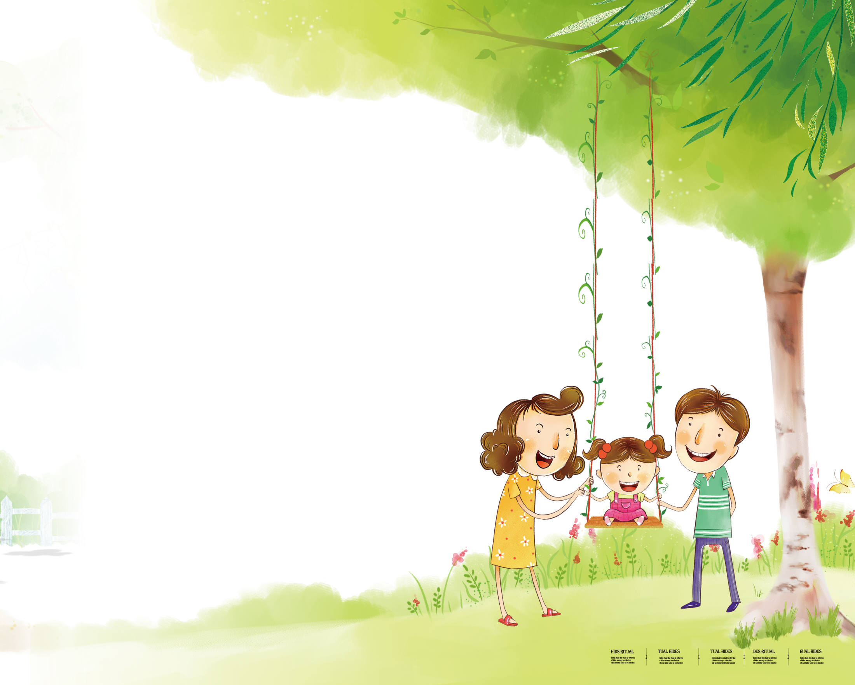



TẬP ĐỌC 4

Slide 2
TẬP ĐỌC 4
NỖI DẰN VẶT CỦA AN-ĐRÂY-CA
Theo Xu-khôm-lin-xki

Slide 3
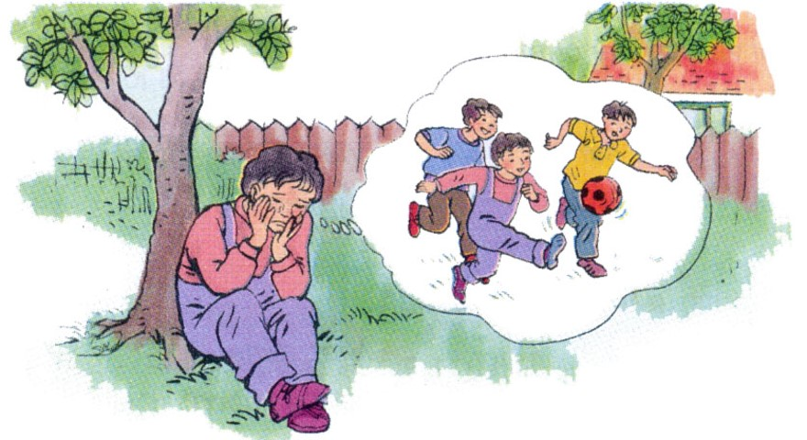

Slide 4




NỘI DUNG
01
02
03
04
Luyện đọc
TÌm hiểu bài
Luyện đọc diễn cảm
Dặn dò

Slide 5






1
LUYỆN ĐỌC

Slide 6



BÀI ĐỌC
Nỗi dằn vặt của An-đrây-ca
An-đrây-ca lên 9, sống với mẹ và ông. Ông em 96 tuổi rồi nên rất yếu.
Một buổi chiều, ông nói với mẹ An-đrây-ca: "Bố khó thở lắm!..." Mẹ liền bảo An-đrây-ca đi mua thuốc. Cậu bé nhanh nhẹn đi ngay, nhưng dọc đường lại gặp mấy đứa bạn đang chơi đá bóng rủ nhập cuộc. Chơi một lúc mới nhớ lời mẹ dặn, em vội chạy một mạch đến cửa hàng mua thuốc rồi mang về nhà.
Bước vào phòng ông nằm, em hoảng hốt thấy mẹ đang khóc nấc lên. Thì ra ông đã qua đời. "Chỉ vì mình mải chơi bóng, mua thuốc về chậm mà ông chết." - An-đrây-ca òa khóc và kể hết mọi chuyện cho mẹ nghe. Mẹ an ủi em:
- Không, con không có lỗi. Chẳng thuốc nào cứu nổi ông đâu. Ông đã mất từ lúc con vừa ra khỏi nhà.
Nhưng An-đrây-ca không nghĩ như vậy. Cả đêm đó, em ngồi nức nở dưới gốc cây táo do tay ông vun trồng. Mãi sau này, khi đã lớn, em vẫn luôn tự dằn vặt: "Giá mình mua thuốc về kịp thì ông còn sống thêm được ít năm nữa!"
Theo Xu-khôm-lin-xki

Slide 7
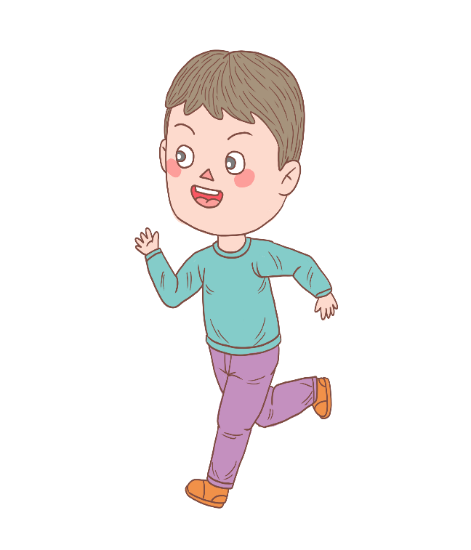
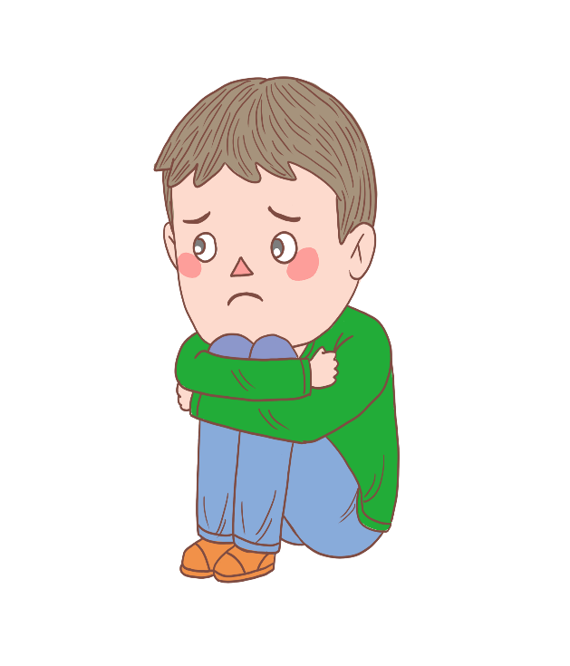
CHIA ĐOẠN
1
Từ đầu… mang về nhà.
2
Phần
còn lại

Slide 8

LUYỆN ĐỌC
Từ
Câu
An-đrây-ca
Chơi một lúc mới nhớ lời mẹ dặn, em vội chạy một mạch đến cửa hàng mua thuốc rồi mang về nhà.
nhập cuộc
chạy một mạch
hoảng hốt
nấc
Mãi sau này, khi đã lớn, em vẫn luôn tự dằn vặt: “Giá mình mua thuốc về kịp thì ông còn sống thêm được ít năm nữa!”
nức nở
dằn vặt

Slide 9
2
TÌM HIỂU BÀI

Slide 10
BÀI ĐỌC
Nỗi dằn vặt của An-đrây-ca
Bước vào phòng ông nằm, em hoảng hốt thấy mẹ đang khóc nấc lên. Thì ra ông đã qua đời. "Chỉ vì mình mải chơi bóng, mua thuốc về chậm mà ông chết." - An-đrây-ca òa khóc và kể hết mọi chuyện cho mẹ nghe. Mẹ an ủi em:
- Không, con không có lỗi. Chẳng thuốc nào cứu nổi ông đâu. Ông đã mất từ lúc con vừa ra khỏi nhà.
Nhưng An-đrây-ca không nghĩ như vậy. Cả đêm đó, em ngồi nức nở dưới gốc cây táo do tay ông vun trồng. Mãi sau này, khi đã lớn, em vẫn luôn tự dằn vặt: "Giá mình mua thuốc về kịp thì ông còn sống thêm được ít năm nữa!"
Theo Xu-khôm-lin-xki
An-đrây-ca lên 9, sống với mẹ và ông. Ông em 96 tuổi rồi nên rất yếu.
Một buổi chiều, ông nói với mẹ An-đrây-ca: "Bố khó thở lắm!..." Mẹ liền bảo An-đrây-ca đi mua thuốc. Cậu bé nhanh nhẹn đi ngay, nhưng dọc đường lại gặp mấy đứa bạn đang chơi đá bóng rủ nhập cuộc. Chơi một lúc mới nhớ lời mẹ dặn, em vội chạy một mạch đến cửa hàng mua thuốc rồi mang về nhà.
Bước vào phòng ông nằm, em hoảng hốt thấy mẹ đang khóc nấc lên. Thì ra ông đã qua đời. "Chỉ vì mình mải chơi bóng, mua thuốc về chậm mà ông chết." - An-đrây-ca òa khóc và kể hết mọi chuyện cho mẹ nghe. Mẹ an ủi em:
- Không, con không có lỗi. Chẳng thuốc nào cứu nổi ông đâu. Ông đã mất từ lúc con vừa ra khỏi nhà.
Nhưng An-đrây-ca không nghĩ như vậy. Cả đêm đó, em ngồi nức nở dưới gốc cây táo do tay ông vun trồng. Mãi sau này, khi đã lớn, em vẫn luôn tự dằn vặt: "Giá mình mua thuốc về kịp thì ông còn sống thêm được ít năm nữa!"
Theo Xu-khôm-lin-xki
Đọc thầm đoạn 1 và trả lời các câu hỏi:

Slide 11

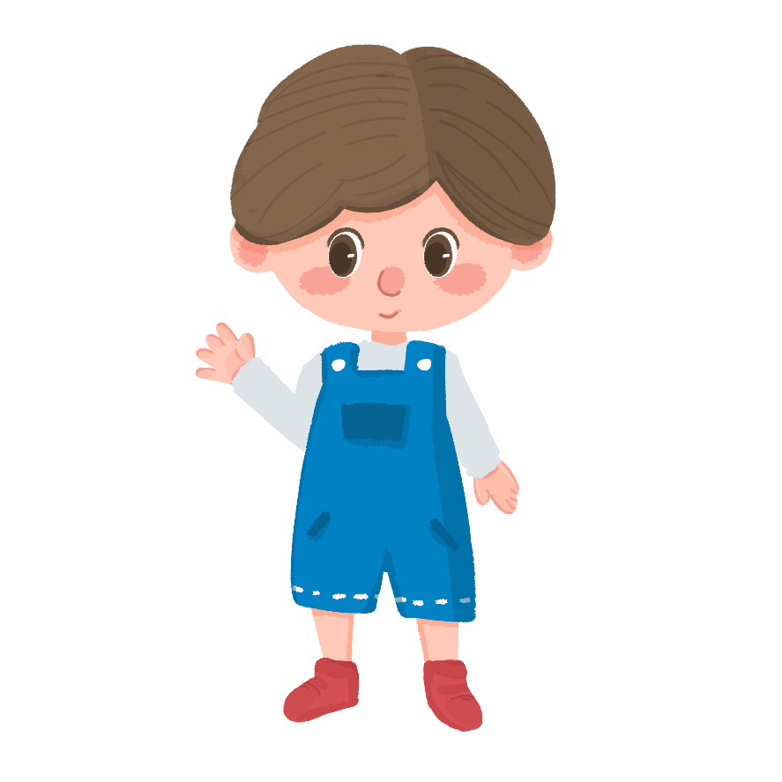
KTUTS
Khi câu chuyện xảy ra, An – đrây ca mấy tuổi, hoàn cảnh gia đình em lúc đó thế nào?
- An-drây-ca 9 tuổi, sống với mẹ và ông. Ông em đã lớn tuổi.
Thái độ của An-drây-ca khi mẹ bảo đi mua thuốc thế nào?
- Em đi ngay.
An-drây-ca làm gì khi trên đường mua thuốc cho ông?
- Em chơi đá bóng cùng bạn

Slide 12
KTUTS
Nội dung đoạn 1
An-đrây-ca mải chơi nên quên lời mẹ dặn.

Slide 13
BÀI ĐỌC
Nỗi dằn vặt của An-đrây-ca
Bước vào phòng ông nằm, em hoảng hốt thấy mẹ đang khóc nấc lên. Thì ra ông đã qua đời. "Chỉ vì mình mải chơi bóng, mua thuốc về chậm mà ông chết." - An-đrây-ca òa khóc và kể hết mọi chuyện cho mẹ nghe. Mẹ an ủi em:
- Không, con không có lỗi. Chẳng thuốc nào cứu nổi ông đâu. Ông đã mất từ lúc con vừa ra khỏi nhà.
Nhưng An-đrây-ca không nghĩ như vậy. Cả đêm đó, em ngồi nức nở dưới gốc cây táo do tay ông vun trồng. Mãi sau này, khi đã lớn, em vẫn luôn tự dằn vặt: "Giá mình mua thuốc về kịp thì ông còn sống thêm được ít năm nữa!"
Theo Xu-khôm-lin-xki
An-đrây-ca lên 9, sống với mẹ và ông. Ông em 96 tuổi rồi nên rất yếu.
Một buổi chiều, ông nói với mẹ An-đrây-ca: "Bố khó thở lắm!..." Mẹ liền bảo An-đrây-ca đi mua thuốc. Cậu bé nhanh nhẹn đi ngay, nhưng dọc đường lại gặp mấy đứa bạn đang chơi đá bóng rủ nhập cuộc. Chơi một lúc mới nhớ lời mẹ dặn, em vội chạy một mạch đến cửa hàng mua thuốc rồi mang về nhà.
Đọc thầm đoạn 2 và trả lời các câu hỏi:
Bước vào phòng ông nằm, em hoảng hốt thấy mẹ đang khóc nấc lên. Thì ra ông đã qua đời. "Chỉ vì mình mải chơi bóng, mua thuốc về chậm mà ông chết." - An-đrây-ca òa khóc và kể hết mọi chuyện cho mẹ nghe. Mẹ an ủi em:
- Không, con không có lỗi. Chẳng thuốc nào cứu nổi ông đâu. Ông đã mất từ lúc con vừa ra khỏi nhà.
Nhưng An-đrây-ca không nghĩ như vậy. Cả đêm đó, em ngồi nức nở dưới gốc cây táo do tay ông vun trồng. Mãi sau này, khi đã lớn, em vẫn luôn tự dằn vặt: "Giá mình mua thuốc về kịp thì ông còn sống thêm được ít năm nữa!"
Theo Xu-khôm-lin-xki

Slide 14
KTUTS
Chuyện gì xảy ra khi An-drây-ca mang thuốc về nhà?
- Ông đã qua đời.
Thái độ của An-drây-ca khi ấy thế nào?
- Em oà khóc, kể hết mọi chuyện cho mẹ nghe.
An-drây-ca tự dằn vặt mình ra sao?
- Em nức nở cả đêm.
- Mãi tới lớn, em vẫn tự dằn vặt mình.

Slide 15
KTUTS
Nội dung đoạn 2
Nỗi dằn vặt của An-đrây-ca

Slide 16
KTUTS
Câu chuyện cho thấy An-đrây-ca là một cậu bé như thế nào?
- An-đrây-ca rất yêu thương ông, không tha thứ cho mình vì ông sắp qua đời còn mải chơi bóng, mang thuốc về nhà muộn.
- An-đrây-ca có ý thức trách nhiệm, trung thực và nghiêm khắc với lỗi lầm của bản thân.

Slide 17
Nội dung
Nỗi dằn vặt của An-đrây-ca thể hiện
trong tình yêu thương, ý thức trách nhiệm với người thân, lòng trung thực và sự nghiêm khắc
với lỗi lầm của bản thân.

Slide 18
3
LUYỆN ĐỌC DIỄN CẢM

Slide 19

HƯỚNG DẪN ĐỌC
Giọng đọc toàn bài: trầm, buồn, xúc động.
Lời ông: mệt nhọc, yếu ớt.
Những từ cần nhấn giọng: hoảng hốt, khóc nấc lên, òa khóc,
nức nở,
tự dằn vặt,…
Ý nghĩ của An-đrây-ca: buồn, day dứt.
Lời mẹ: dịu dàng, an ủi.

Slide 20
LUYỆN ĐỌC DIỄN CẢM
Nỗi dằn vặt của An-đrây-ca
Bước vào phòng ông nằm, em hoảng hốt thấy mẹ đang khóc nấc lên. Thì ra ông đã qua đời. "Chỉ vì mình mải chơi bóng, mua thuốc về chậm mà ông chết." - An-đrây-ca òa khóc và kể hết mọi chuyện cho mẹ nghe. Mẹ an ủi em:
- Không, con không có lỗi. Chẳng thuốc nào cứu nổi ông đâu. Ông đã mất từ lúc con vừa ra khỏi nhà.
Theo Xu-khôm-lin-xki

Slide 21

DẶN DÒ
01
Luyện đọc diễn cảm
02
Xem trước bài Chị tôi

Slide 22
Chúc các em
học tốt

